Slide 1
МБОУ «Усть – Удинская
СОШ №2»
Мастер - класс
«Чудо творчество»
(занятия квиллингом: виды и секреты техники для детей и взрослых)

Slide 2
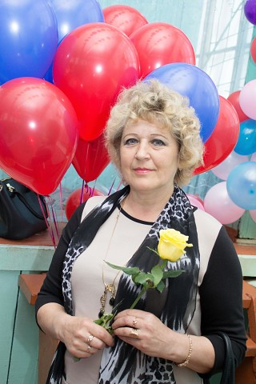
Автор создания презентации:
учитель изобразительного искусства:
Глушкова Л.П. 2019г.

Slide 3
КВИЛЛИНГ
Бумагокручение, бумажная филигрань — икусство скручивать длинные и узкие полоски бумаги в спиральки, видоизменять их форму и составлять из полученных деталей объемные или плоскостные композиции. Готовым спиралям придается различная форма. Так получаются модули, из которых создаются работы — картины, открытки, альбомы, рамки, фигурки и т.д.

Slide 4
Искусство бумагокручения возникло в конце XIV века в Западной Европе. Считается, что квиллинг придумали монахи. Обрезая позолоченные края книг они накручивали их на кончики птичьих перьев (отсюда и название, так как quill в переводе с английского означает «птичье перо») и таким образом создавали имитацию золотой миниатюры.

Slide 5
Занятия квиллингом
В процесс создания работы вовлекаются самые разнородные психофизиологические механизмы: моторика и воображение (логическое и пространственное в равной мере), мышление и фантазия, стимул быстрого результата (в том числе для игры или подарка, сделанного своими руками). Благодаря тренировке мелкой моторики пальцев рук, возрастает скорость мыслительных процессов, гибкость и оригинальность мышления, развивается воображение, логика, речь.
Для изготовления изделий нужно немного терпения и кучу фантазии.

Slide 6
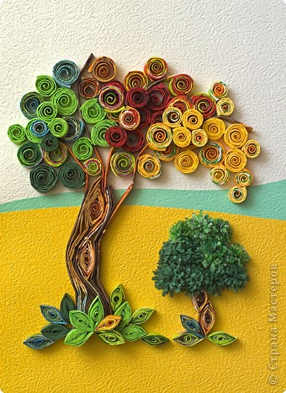
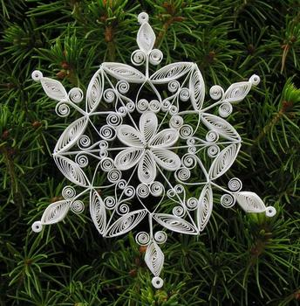
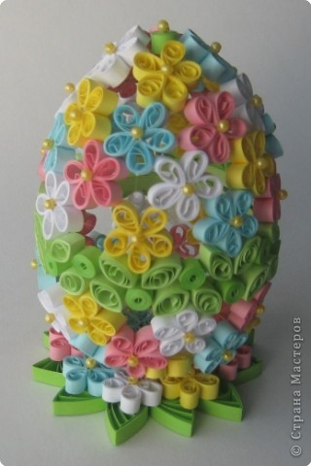
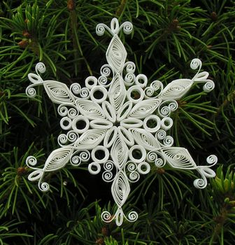
Фантазии квиллинга

Slide 7
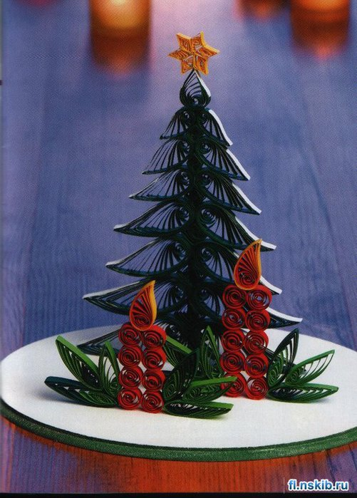

Slide 8
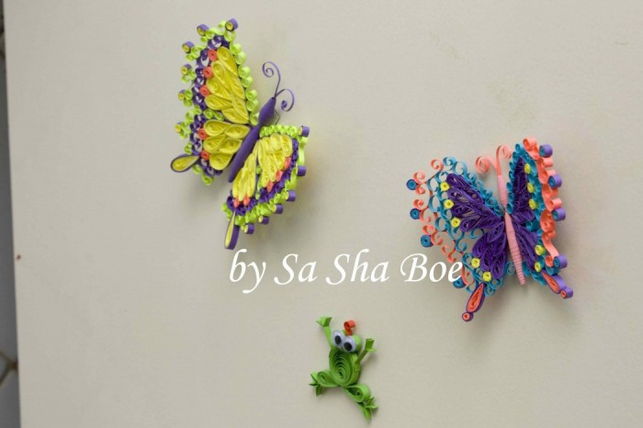

Slide 9
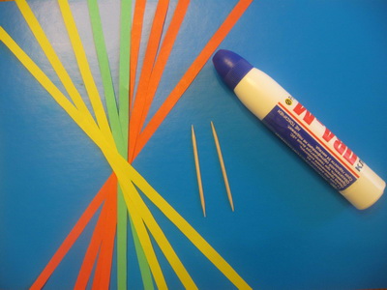
Материалы и инструменты
Двусторонняя цветная бумага (она должна быть достаточно плотная)
2. Клей ПВА
Картон – как фон для создания открытки , рамки
4. Тонкое шило или инструмент для наматывания с прорезью ( можно использовать зубочистку)
5. Ножницы, канцелярский нож
6. Линейка с круглыми
отверстиями различного диаметра

Slide 10
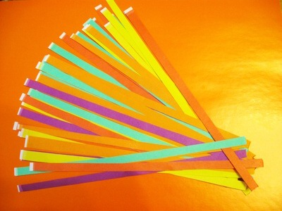
Подготовка бумаги
Бумагу нарезаем на полоски шириной 3-5 мм и длиной
примерно 25-30 см

Slide 11

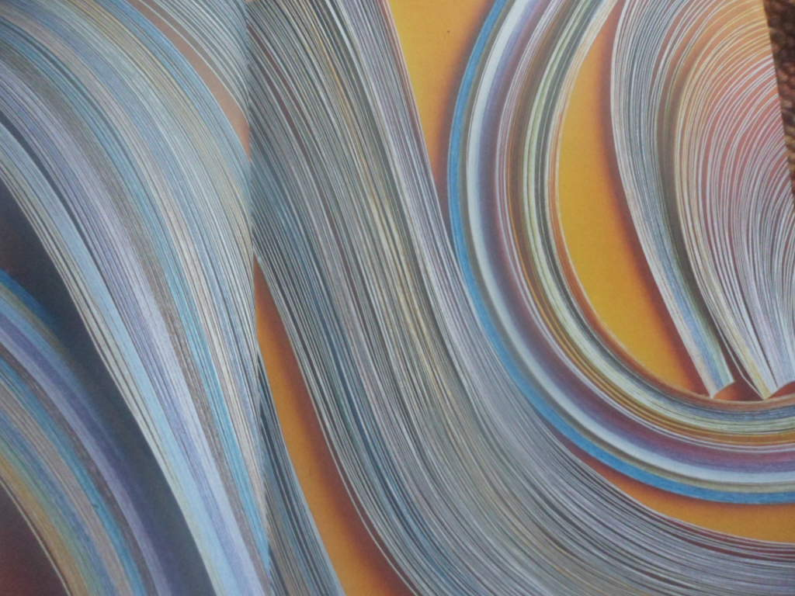

Slide 12
Техника безопасности при выполнении работ
Ножницы
хранить ножницы в определённом месте
не держать ножницы острыми концами вверх, передавать кольцами вперёд
не оставлять ножницы на рабочем месте раскрытыми
Шило
шило должно быть хорошо отшлифовано и обязательно храниться в специальных коробочках или чехлах
нельзя делать резких движений рукой с шилом, чтобы не поранить сидящего рядом человека
Клей
следить, чтобы клей не попадал на кожу рук, лица, особенно в глаза. При попадании клея в глаза надо немедленно промыть их большим количеством воды
после работы клей хорошо закрыть и обязательно вымыть руки.

Slide 13
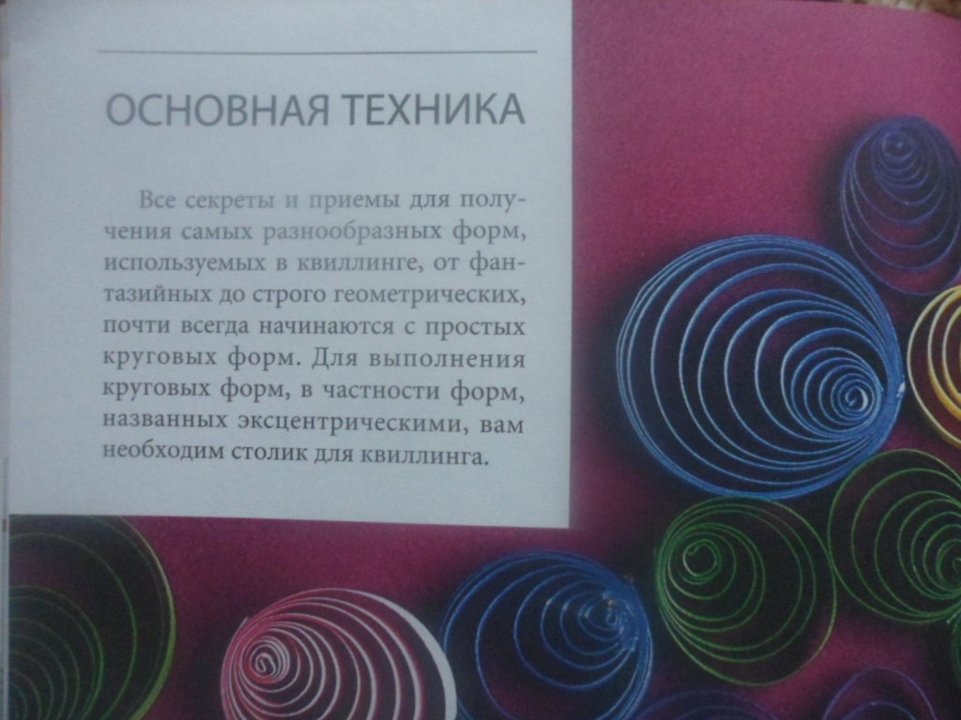

Slide 14
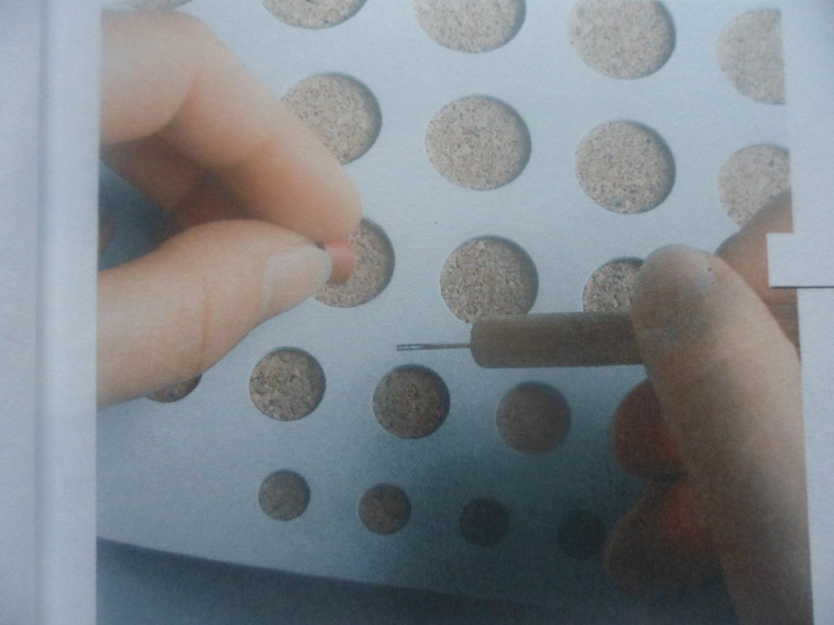

Slide 15
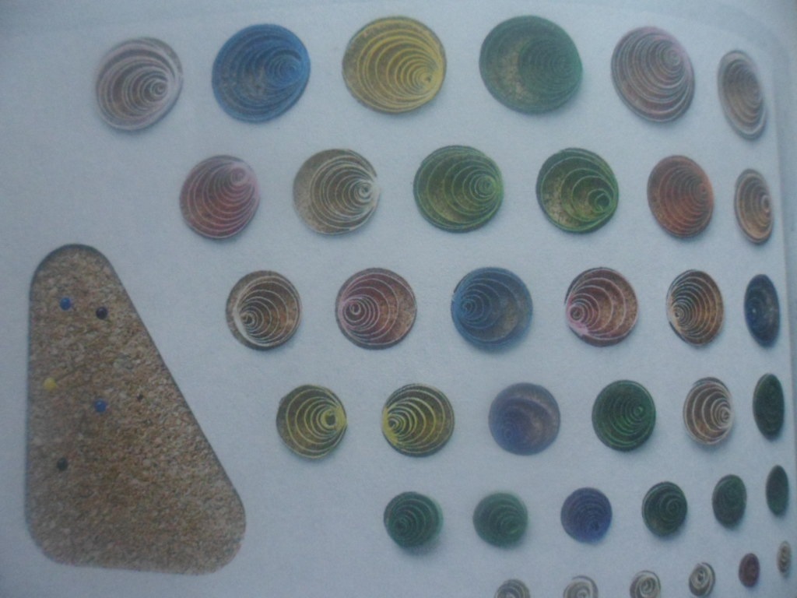

Slide 16
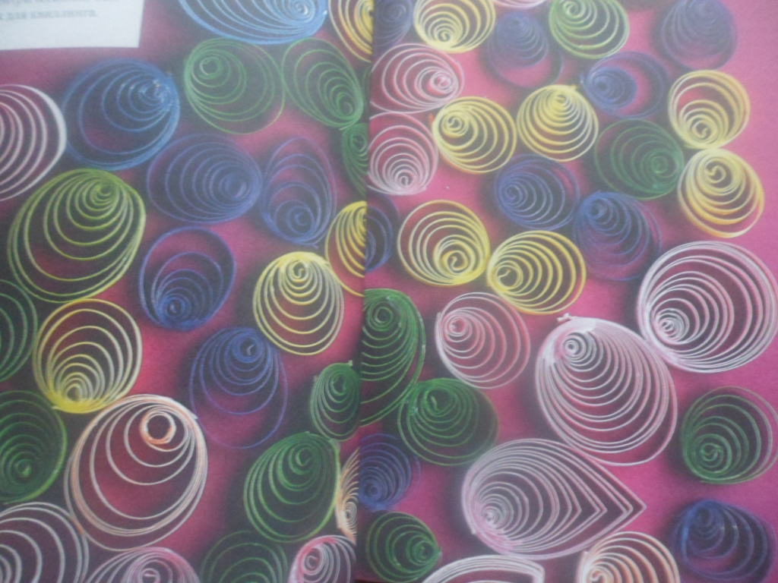

Slide 17
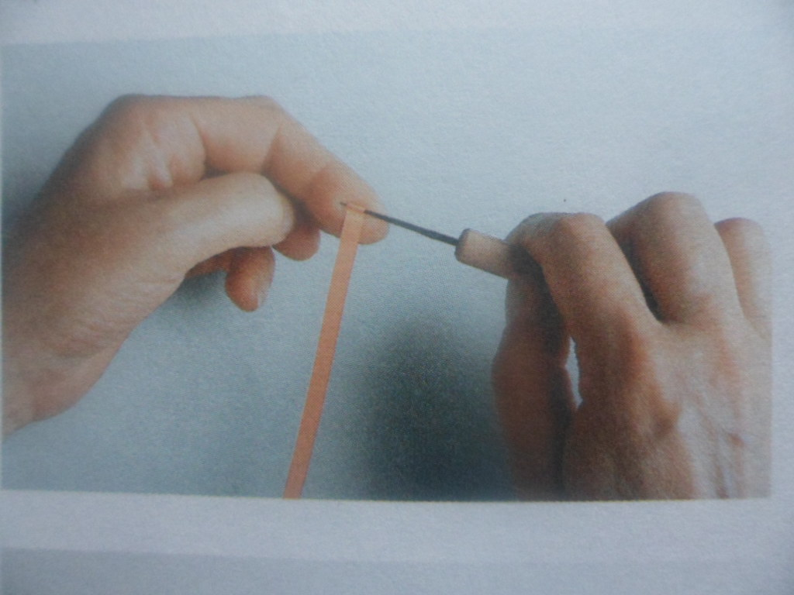

Slide 18
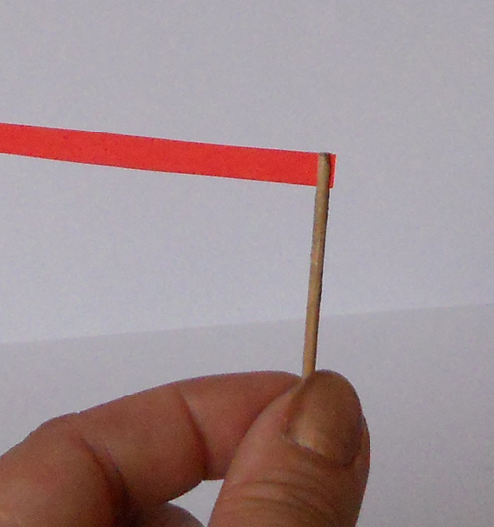
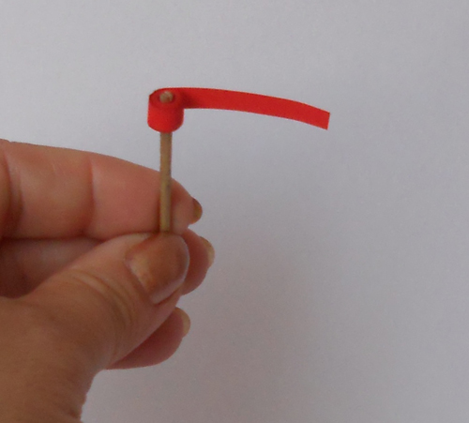
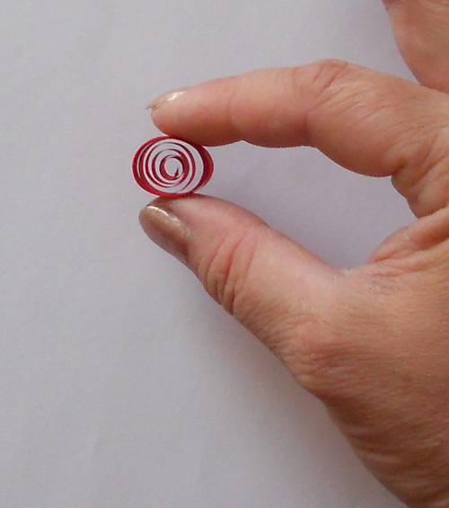
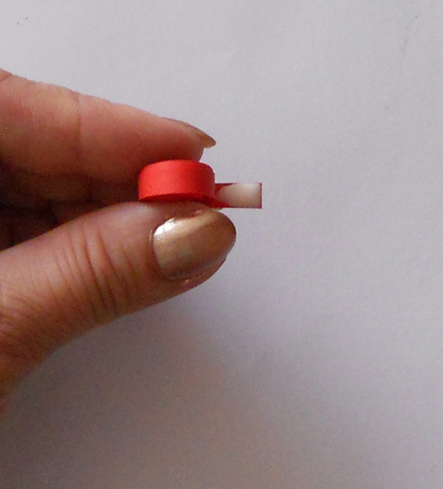
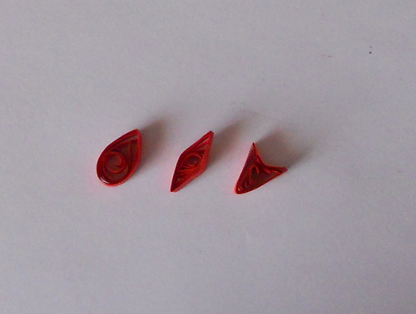
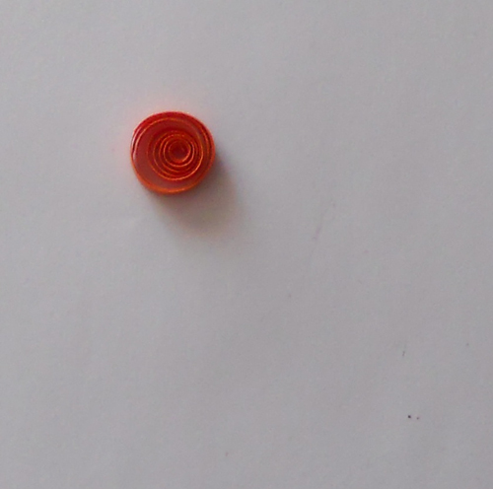

Slide 19
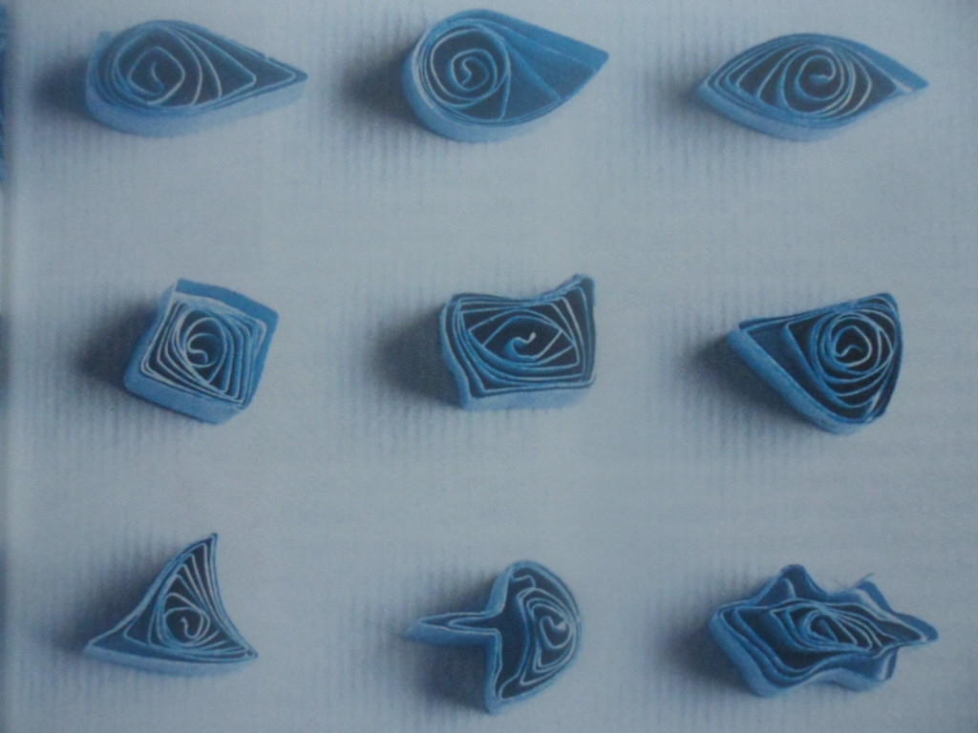

Slide 20
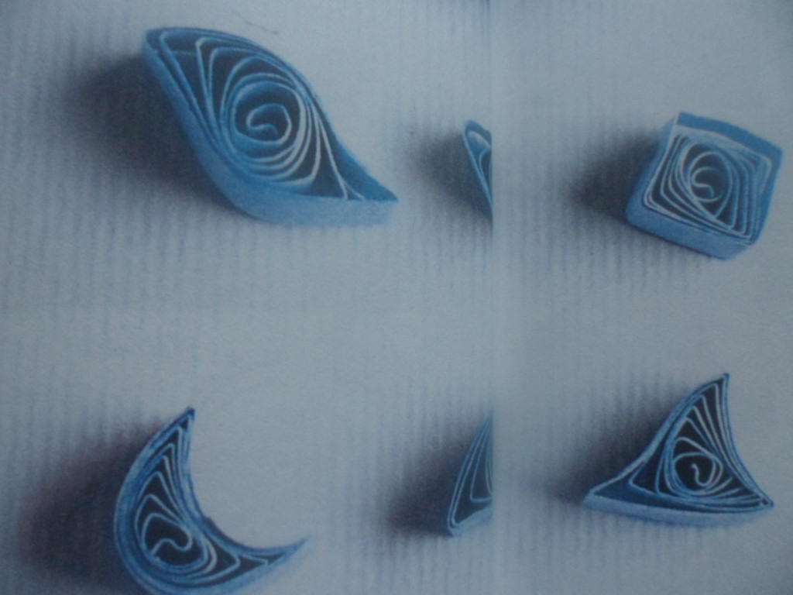

Slide 21
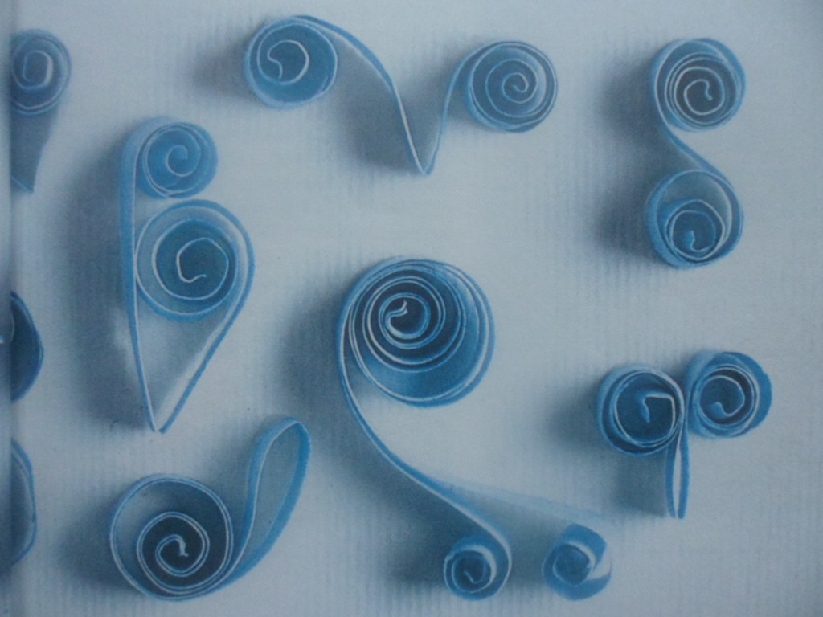

Slide 22
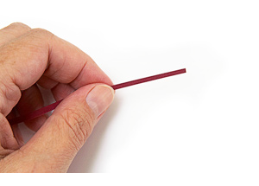
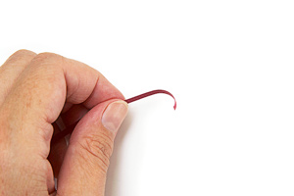
Квиллинг-техника бумагокручения
1.Возьми полоску бумаги двумя пальцами.
2. Оттяни с нажимом конец полоски двумя пальцами другой руки, проводя по нему ногтем так, чтобы конец немного изогнулся.

Slide 23
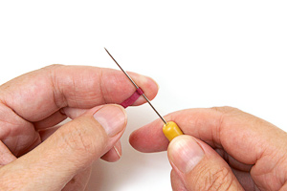
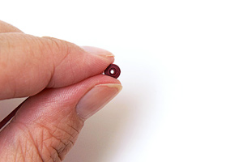
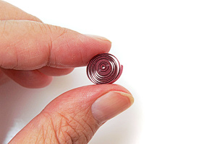
3. Загнутый кончик легче наматывается на шило. Плотно накрути несколько витков.
4.Когда диаметр валика станет
3—4 мм, его уже можно снять с шила и дальше крутить вручную.
5.Скручивай плотный диск двумя руками, всё время перехватывай его пальцами, чтобы бумажная лента не распустилась.
6.Вся полоска свёрнута.
7. А теперь слегка расслабь пальцы, позволяя бумажной спирали немного распуститься.
8. Приклей конец полоски клеем ПВА.

Slide 24
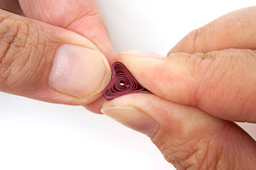
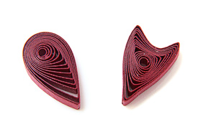
9. Заготовкам можно придавать самые различные формы, выполняя сжатия и вмятины.
10. Это заготовки «капля» и
«лепесток, стрелка».

Slide 25

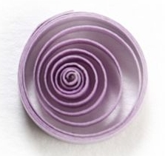
Квиллинг-основа это плотный диск
Квиллинг-базовая модель для поделки

Slide 26
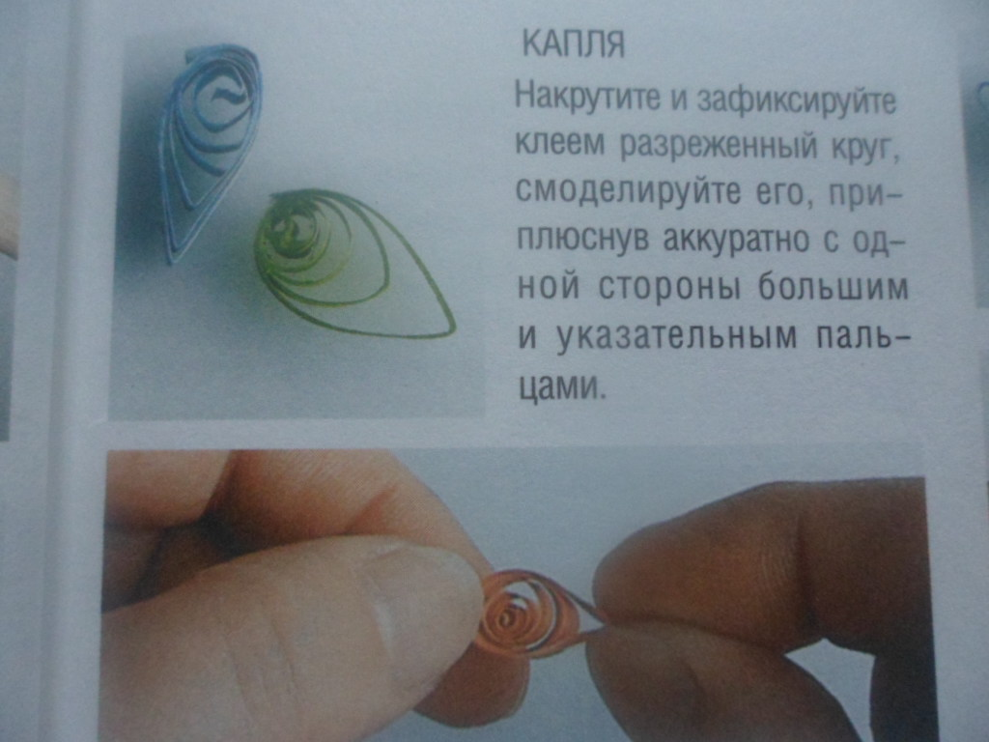

Slide 27
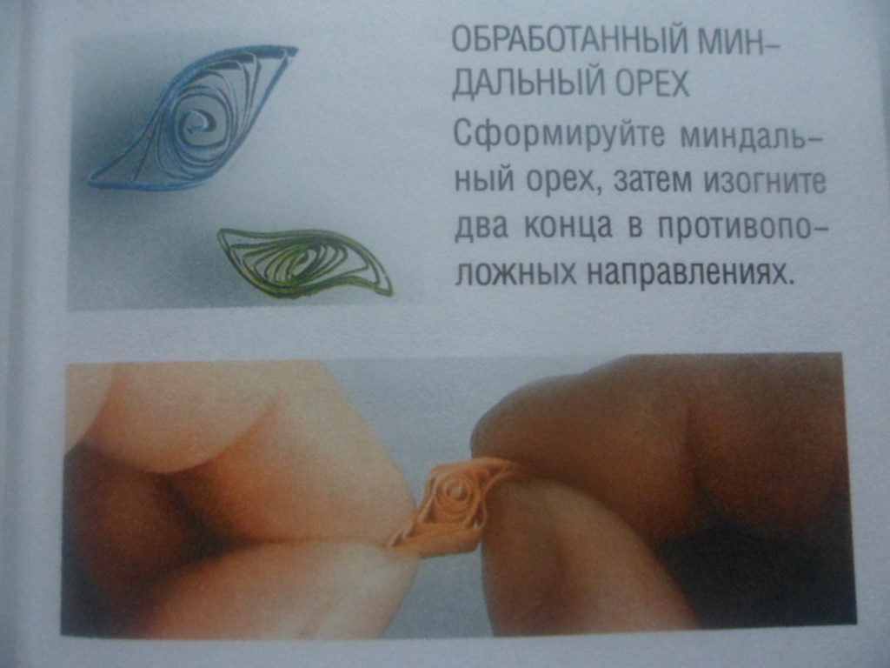

Slide 28
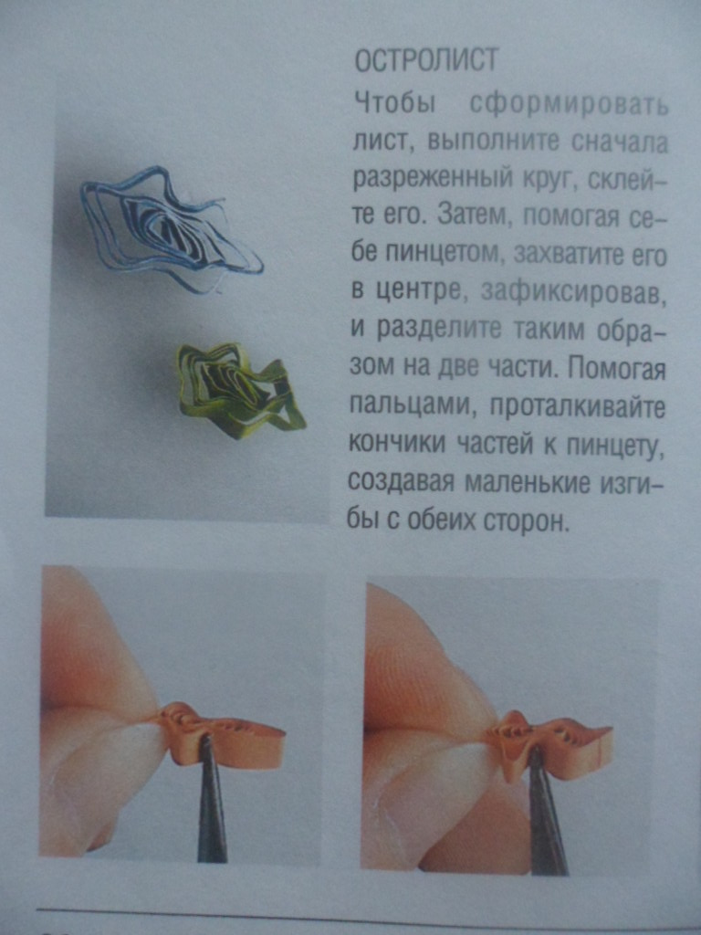
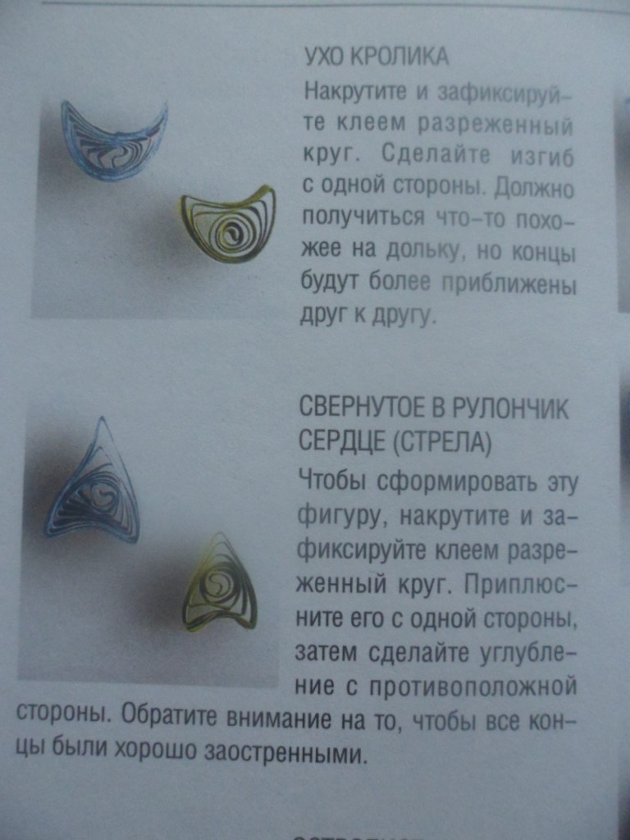

Slide 29
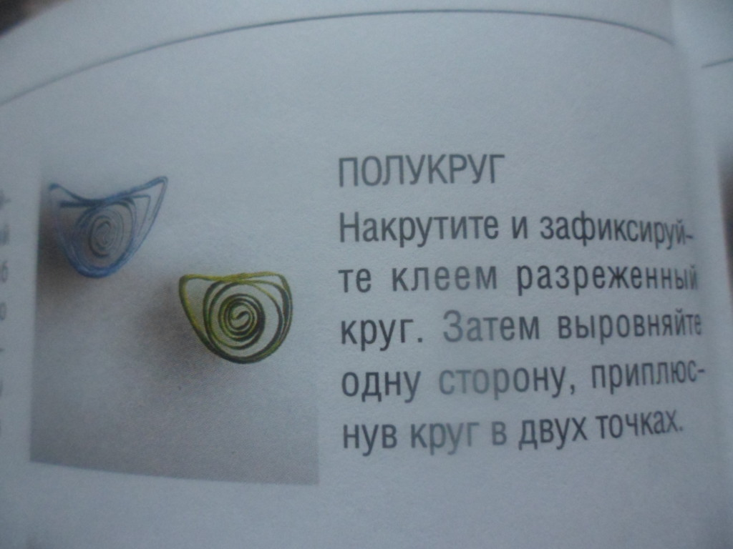

Slide 30
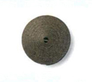
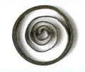
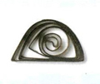

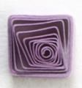


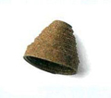




Закрытые формы
Тугой ролл Ролл
Капля Глаз Квадрат Ромб
Треугольник Стрелка Полумесяц

Slide 31
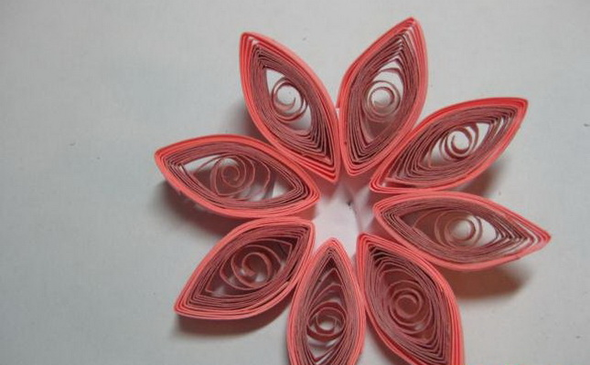

Slide 32
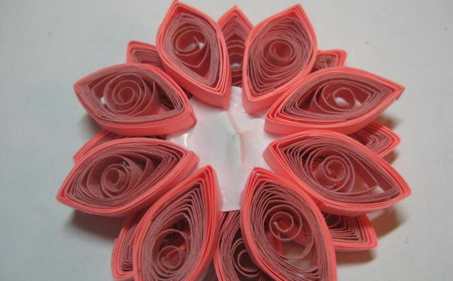

Slide 33
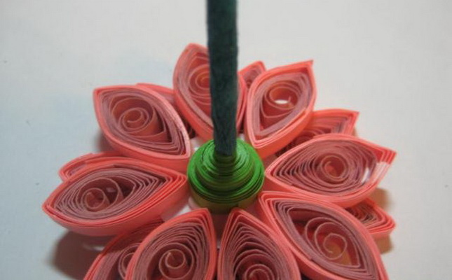

Slide 34
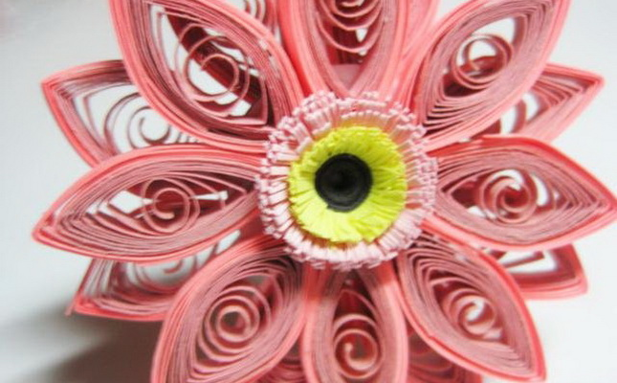

Slide 35
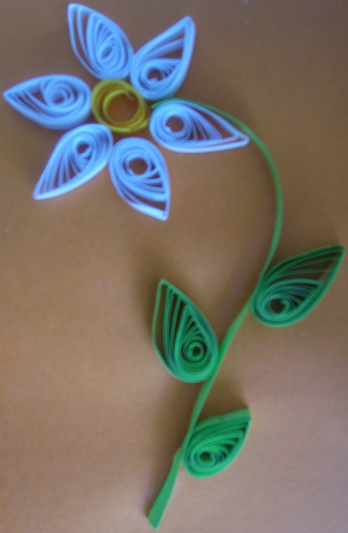

Slide 36
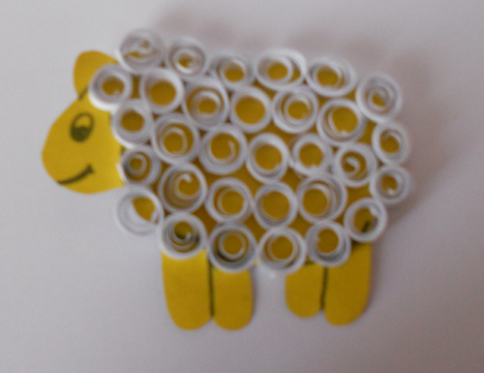

Slide 37
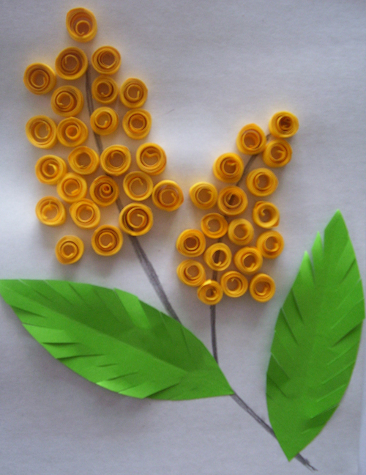
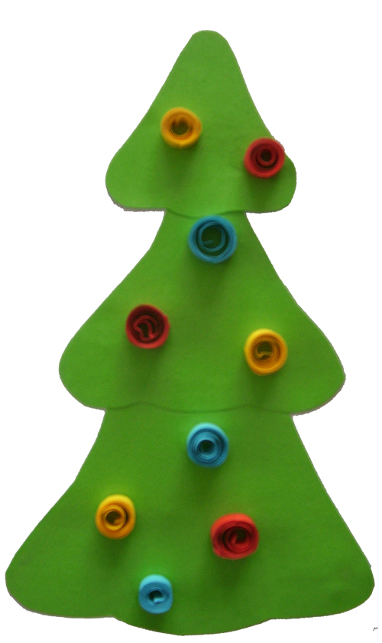

Slide 38



Slide 39


Slide 40
Рукоделие всегда было модным и популярным занятием. Видов рукоделия огромное количество, поэтому каждый человек может проявить или открыть свой талант в одном из них. Процесс создание полезных и красивых вещей своими руками дарит много положительных эмоций, поднимает настроение и дарит заряд бодрости. Нередко этот увлекательный процесс притягивает внимание всех членов семьи, поэтому прекрасные семейные вечера, проведённые за рукоделием, приносят ещё и пользу.

Slide 41

Идеи для квиллинга
С помощью техники квиллинг можно создавать цветы. Притом как простые , так и сложные цветы.

Slide 42


Slide 43


Slide 44


Slide 45


Slide 46


Slide 47






Slide 48


Slide 49


Slide 50


Slide 51


Slide 52


Slide 53


Slide 54


Slide 55


Slide 56


Slide 57


Slide 58


Slide 59


Slide 60



Slide 61


Slide 62


Slide 63


Slide 64


Slide 65


Slide 66


Slide 67


Slide 68


Slide 69



Slide 70


Slide 71


Slide 72


Презентация подготовлена для уроков ИЗО: поэтапное выполнение
Подготовила учитель изобразительного искусства
Глушкова Л.П., МБОУ «Усть – Удинская СОШ №

Slide 73

Благодарим
за внимание!

